Slide 1
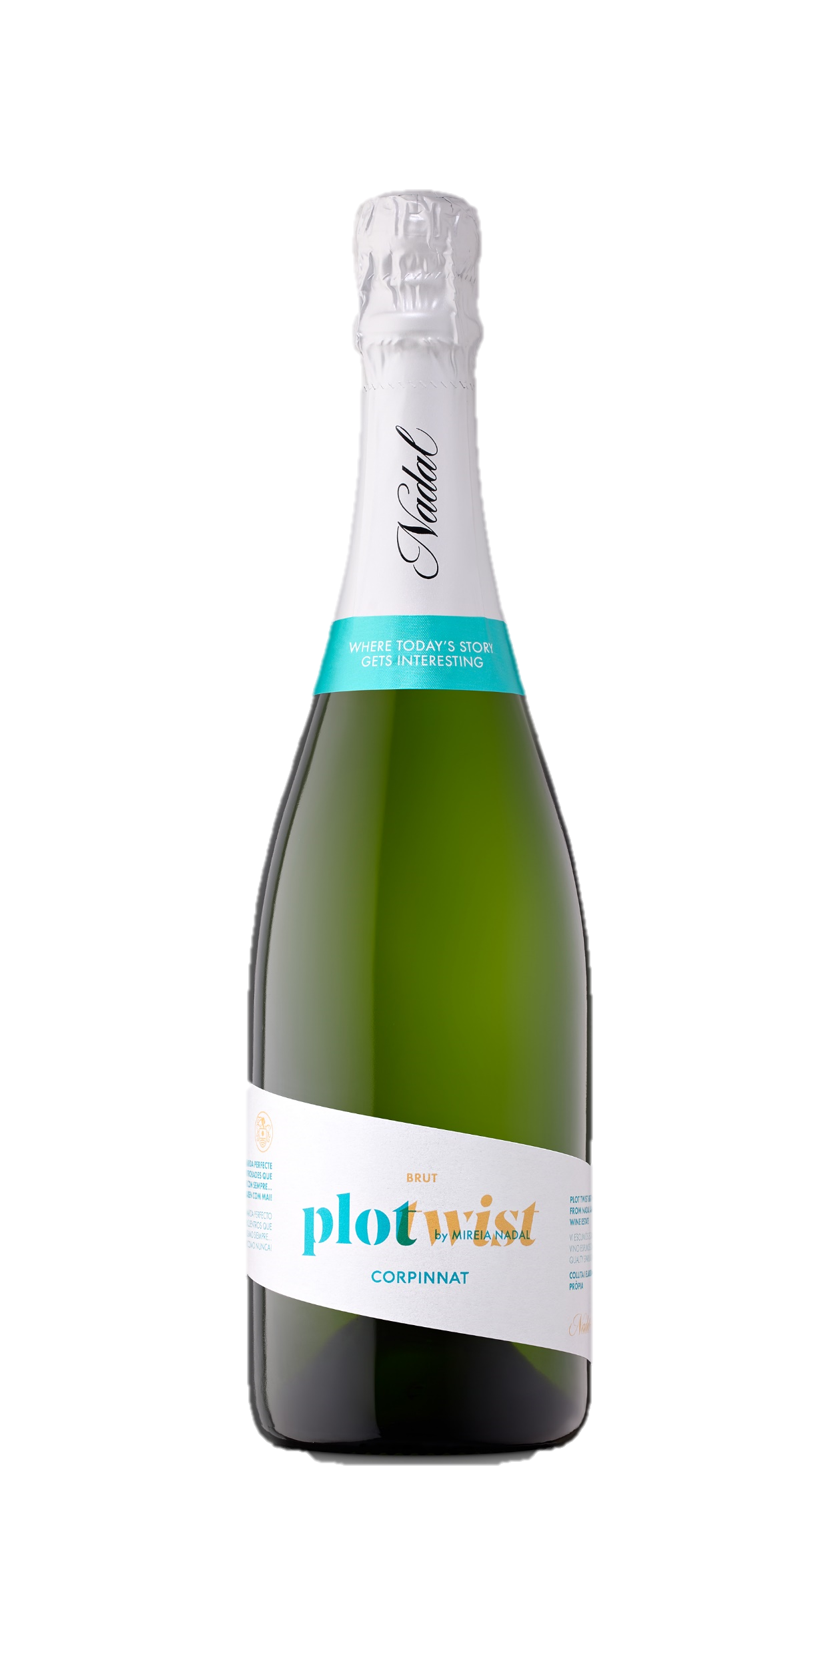

PLOT TWIST BRUT
SUGERENTE
La expresión de la modernidad, pero sin perder la esencia de la bodega. Para aquellos encuentros con buen rollo y confesiones, siempre llenas de los Plot Twists más sorprendentes.
Elaborado con variedades tradicionales y afinado con un licor de expedición de Malvasia de Sitges. Este Brut, de 48 meses de crianza en la cava, es fresco, cremoso y tiene una burbuja muy pequeña y bien integrada.
Estilo de vino:
CORPINNAT - Brut Multi Vintage
En apariencia:
Color amarillo pálido. Burbuja fina.
En nariz:
Aromas afrutados, especialmente de fruta de hueso.
En boca:
Fresco, cremoso y persistente.
Condiciones de almacenamiento:
Se recomienda conservar el vino espumoso en el interior de la caja en posición vertical a una temperatura de 10-20º, evitando la luz y los cambios bruscos de temperatura.
Vino Espumoso de Calidad
CORPINNAT
Variedades de uva:
44% Parellada
30% Xarel·lo
26% Macabeo
Cosecha propia
Vendimia:
Ecológico
Grado Alcohólico:
12,5% vol.
Sucre residual:
8,6 gr/L
Temperatura de servicio:
6-9º
Caixa de 6 botellas de 75 Cl.: 10,3 kg (27 x 18,7 x 33 cm). Código EAN: 8424554610003

